Slide 1

Teléfonos
Móviles
Alumno: Righes Marcos

Slide 2
Objetivos del Proyecto
01
Analizar datos en búsqueda de relaciones entre componentes
02
Obtener las características generales y valores promedios de los dispositivos móviles
03
Encontrar dispositivos con capacidades / características similares

Slide 3




Información General
113
4537
2284
4
Marcas Participantes
Datos Obtenidos
Datos Procesados
Sistemas Operativos

Slide 4






Componentes Principales
Medidas y valores promedios
Batería
3000 mA
RAM
4 GB
Almacenamiento
32-64 GB
Pantalla
1280 x 720
Cámara
16 Mpx

Slide 5




Sistemas Operativos
Top 4 - Cantidad de Dispositivos
2612
149
27
11
Android
Windows
IOS
BlackBerry

Slide 6





Empresas con mayor aporte en datos
Empresa | Cantidad | Componente Destacable | Valor
Samsung | 302 | RAM | 12 GB
LG | 216 | Batería | 8200 mA
BLU | 179 | Almacenamiento | 128 GB
HTC | 170 | Almacenamiento | 32 GB
Motorola | 167 | RAM | 12 GB
Micromax | 138 | PROMEDIO | PROMEDIO
Huawei | 126 | Almacenamiento | 512 GB
ZTE | 126 | Cámara | 8 Mpx
Xiaomi | 105 | Pantalla | 3200x1440
Sony | 105 | Almacenamiento | 512 GB + Ext

Slide 7

Relaciones entre componentes
Observaciones y conclusiones

Slide 8
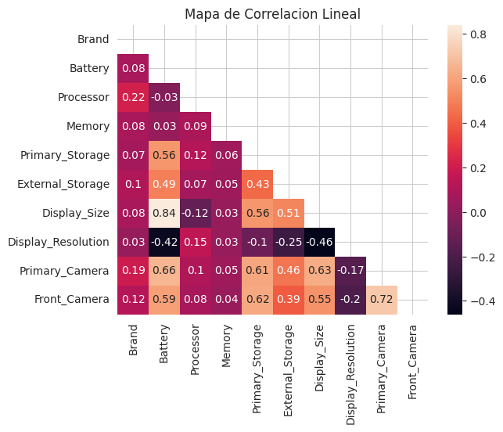
Correlación Lineal
Mapa de calor
La relación más notable y directa que se detecta es la siguiente
Batería X Pantalla || 0.84 ||
Cámara Frontal X Cámara Trasera|| 0.72 ||

Slide 9
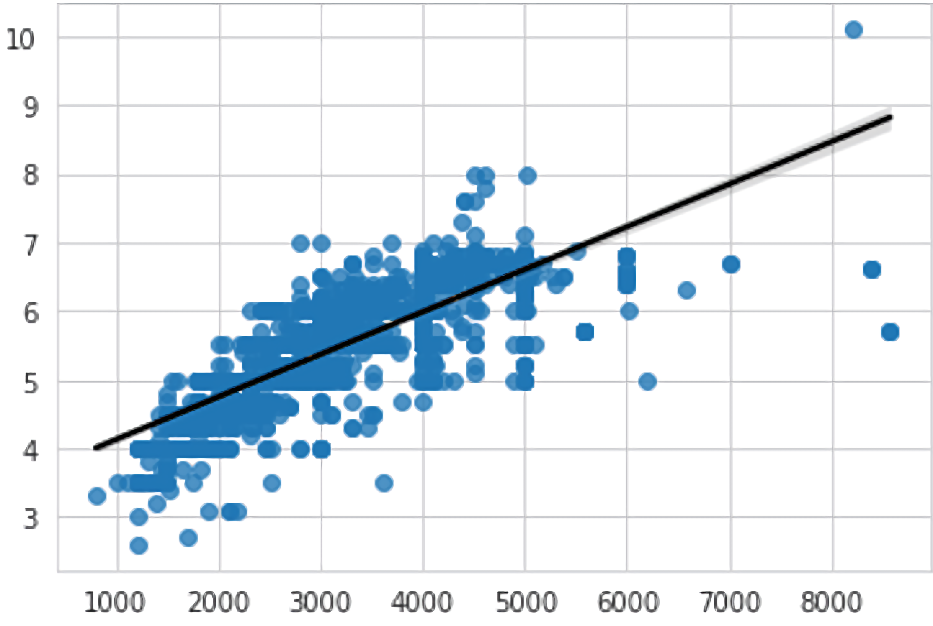
Batería x Pantalla
Regresión Lineal
Con el grafico presentado, se puede visualizar claramente la tendencia de aumentar la capacidad de la batería del dispositivo a medida que aumenta el tamaño del display/pantalla del dispositivo.
Pantalla pulgadas
A mayor cantidad de pixeles presente el dispositivo, mayor consumo tendrá para mantener iluminado los mismos, a su vez la constante comunicación e intercambios de datos de los dispositivos, producen un gasto en segundo plano sobre la batería.
Batería mA

Slide 10
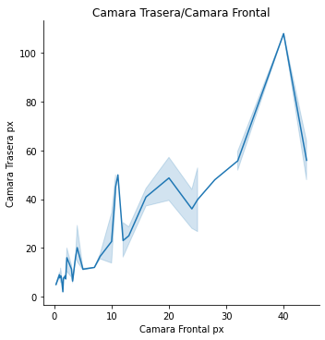
Cámara Frontal vs Cámara Trasera
Correlación Positiva
Cámara Frontal de inferior o igual resolución
Doble o superior calidad de Px entre una cámara y otra
Una explicación a este comportamiento de parte de los fabricantes para seleccionar el tipo de cámara, se debe al gran uso y preferencia por parte de los usuarios para tomar fotos de lo que los rodea, es decir del ambiente o elementos externos

Slide 11

Búsqueda de Celulares con capacidades similares
Método de Clustering - KMeans

Slide 12



Categorías Encontradas
Valores promedio de componentes
Gama Baja
Gama Media
Gama Alta
Componentes | Gama Baja | Gama Media | Gama Alta
Batería | 1713 mA | 2868 mA | 4436 mA
Memoria | 3 GB | 2 GB | 4 GB
Almacenamiento | 16 GB | 36 GB | 100 GB
Pantalla | 1280 x 720 | 1440 x 720 | 2400 x 1080
Cámara | 5 Mpx | 12 Mpx | 24 Mpx

Slide 13
Conclusión
01
Gran atención y relación entre la Batería y la Pantalla
02
Priorizar calidad (Mpx) sobre la Cámara Trasera
03
Entre los móviles de categoría superior, se diferencian entre la resolución de pantalla y Mpx de sus cámaras
04
Hay mayor tendencia a utilizar diferentes versiones del SO Android

